Slide 1
Ручная дуговая сварка Способы зажигания сварочной дуги
Мастер п/о ГАПОУ СО «Высокогорский многопрофильный техникум»
Ястребова Т.А.
Г. Нижний Тагил
2018

Slide 2
Тема урока «Способы зажигания сварочной дуги»
Цель урока: Сформировать знания по теме «Сварочная дуга. Способы зажигания дуги».

Slide 3
Сварочная дуга - разряд электрического тока в газовой среде. Электрические заряды в сварочной дуге переносятся заряженными частицами — электронами, а также положительно и отрицательно заряженными ионами.

Slide 4
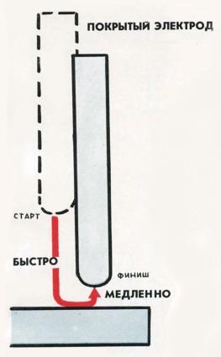
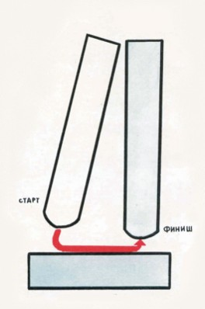
Способы зажигания дуги:
Касанием, «впритык».
Дугу зажигают касанием электрода о поверхность свариваемого изделия и отводом его перпендикулярно вверх.
«Чирканием», «спичкой».
Электродом как спичкой чиркают по поверхности свариваемого изделия

Slide 5
Зажигание сварочной дуги.
1 способ - впритык
2 способ - чирканьем
90°
электрод
75°
пластина

Slide 6
Сразу после зажигания дуги начинается плавление основного и электродного металлов. На изделии образуется ванна расплавленного металла.

Slide 7
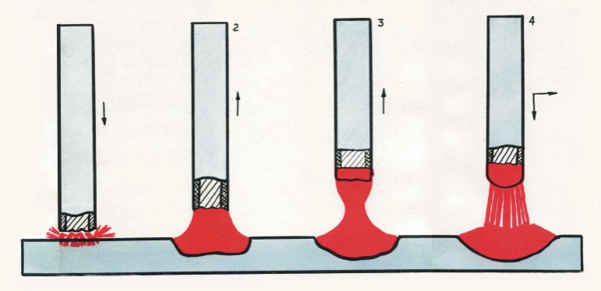
Возбуждение (возникновение) и горение дуги
1. КОРОТКОЕ ЗАМЫКАНИЕ
2. ОБРАЗОВАНИЕ ПРОСЛОЙКИ ИЗ ЖИДКОГО МЕТАЛЛА
3. ОБРАЗОВАНИЕ ШЕЙКИ
4. ВОЗНИКНОВЕНИЕ ДУГИ И СВАРОЧНОЙ ВАННЫ

Slide 8
От правильно выбранной длины дуги зависят производительность сварки и качество сварного шва.

Slide 9
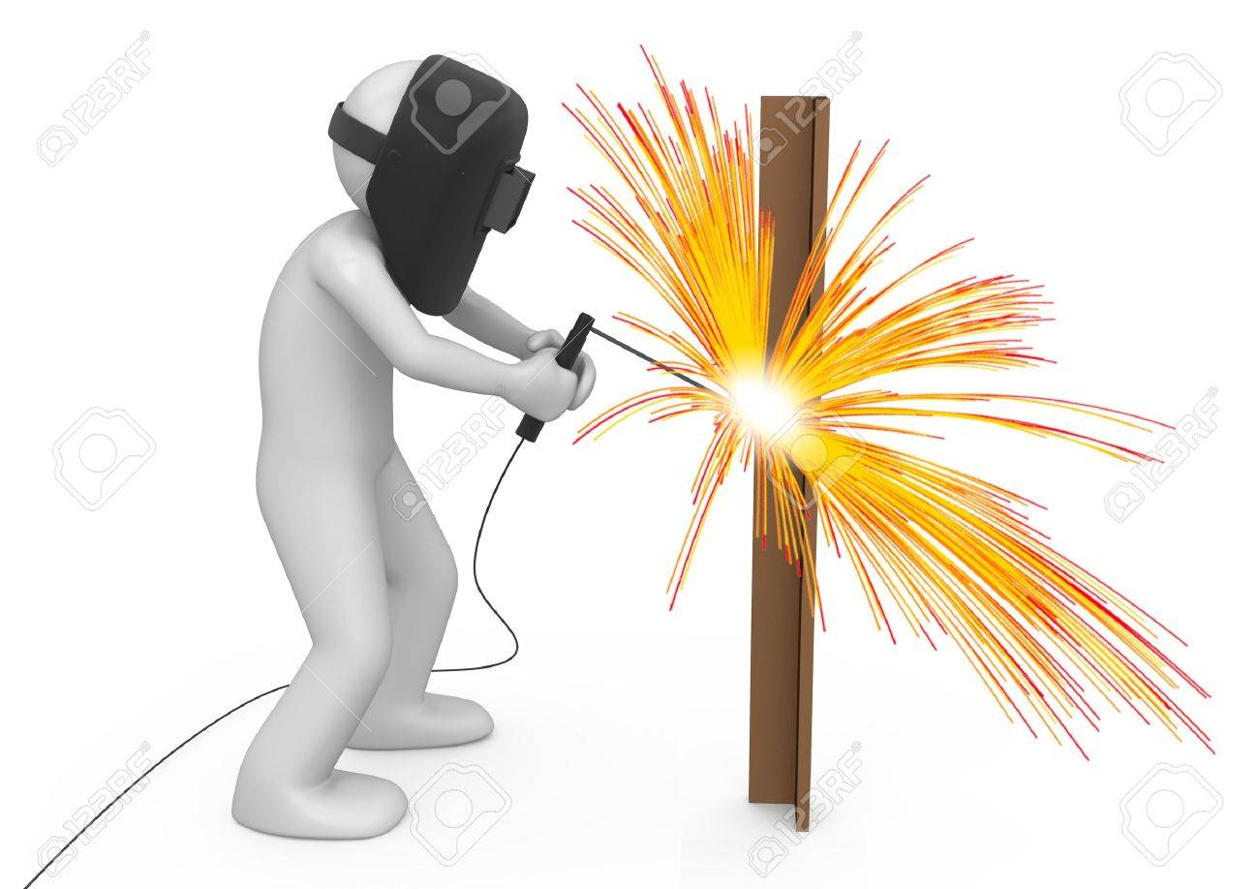
Сварщик должен поддерживать горение дуги так, чтобы ее длина была постоянной.

Slide 10
Нормальной считают длину дуги, равную 0,5 - 1,1 диаметра стержня электрода (в зависимости от типа и марки электрода и положения сварки в пространстве).

Slide 11
Длина сварочной дуги равна 0,5 – 1,1 диаметру электрода.
Короткая дуга
электрод
Длинная дуга
пластина

Slide 12
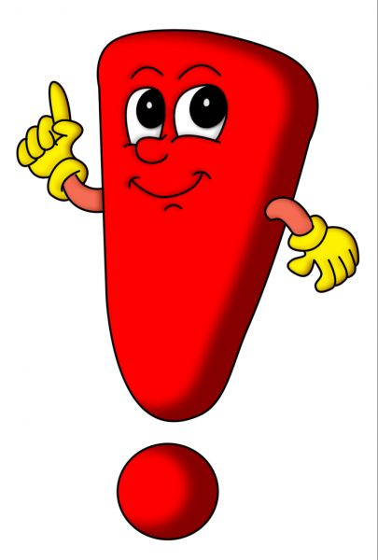
Увеличение длины дуги снижает устойчивое ее горение, глубину проплавления основного металла, повышает потери на угар и разбрызгивание электрода, вызывает образование шва с неровной поверхностью и усиливает вредное воздействие окружающей атмосферы на расплавленный металл.

Slide 13
Сварщик должен подавать электрод в дугу со скоростью, равной скорости плавления электрода.

Slide 14
Умение поддерживать дугу постоянной длины характеризует квалификацию сварщика.

